Slide 1
CHAPTER 04 OpenCV 인터페이스 기초 / 사용자 인터페이스 및 I/O 처리

Slide 2
contents
4.1 윈도우 제어
4.2 이벤트 처리 함수
4.3 그리기 함수
4.4 영상파일 처리
4.5 비디오 처리
4.6 Matplotlib 패키지 활용

Slide 3
4.1 윈도우 제어
영상처리
2차원 행렬에 대한 연산
연산과정에서 행렬 원소 변경
전체 영상에 대한 변화 인지하기 어려움
윈도우 영상 표시
영상처리로 적용된 행렬 연산의 의미 이해하기 쉬움
OpenCV에서는 윈도우(window, 창)가 활성화된 상태에서만 마우스나 키보드 이벤트 감지

Slide 4
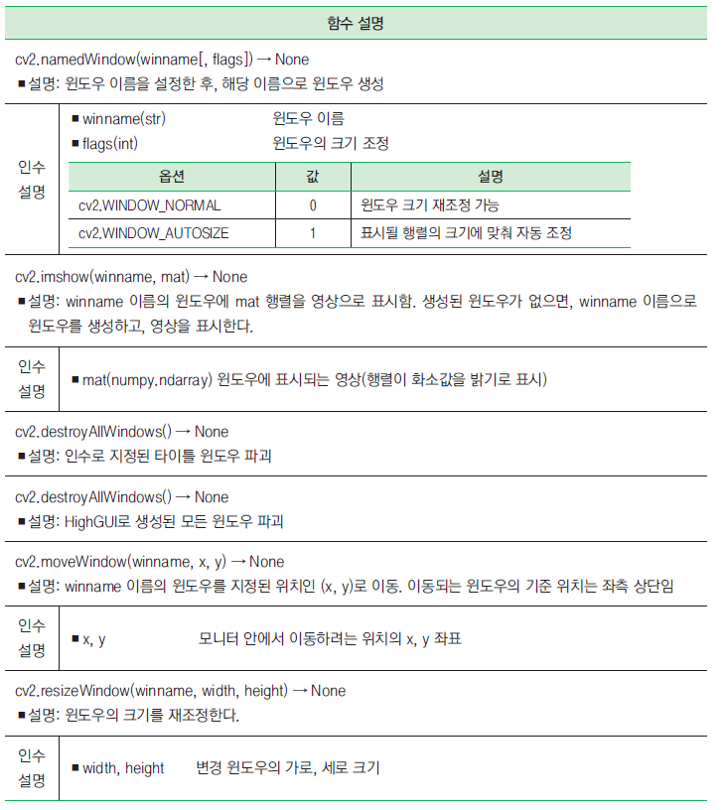
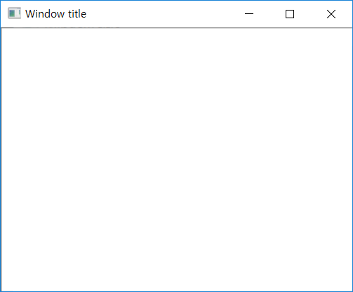
4.1 윈도우 제어
윈도우 이름
영상 표시 영역

Slide 5
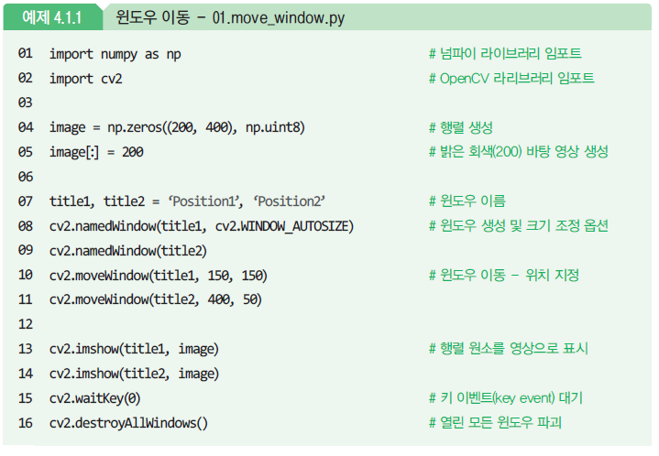
4.1 윈도우 제어
라이브리리 임포트
0 원소 행렬 생성
슬라이스 연산자로 행렬원소값 지정

Slide 6
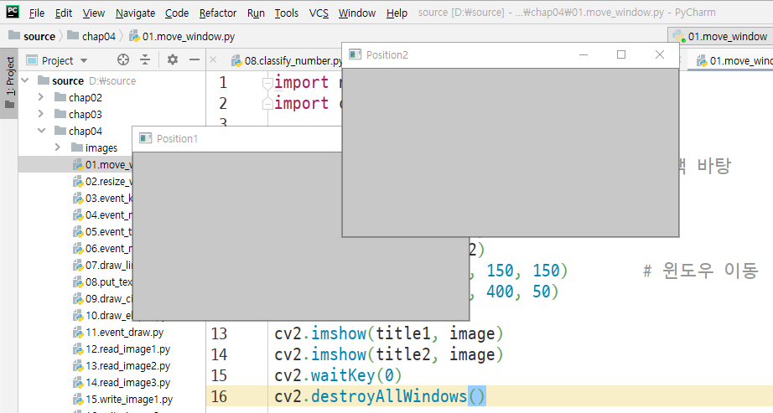
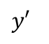
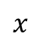
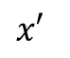
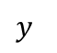
4.1 윈도우 제어
원점
150
$$x$$
$$x′$$
400
50
$$y′$$
150
$y$
콘솔창
윈도우

Slide 7
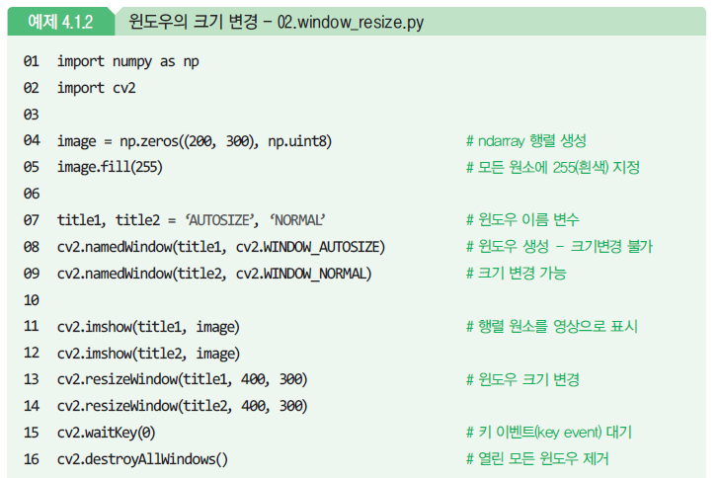
4.1 윈도우 제어
WINDOW_AUTOSIZE vs. WINDOW_NORMAL
np.ndarray.fill() 함수로 원소값 지정

Slide 8
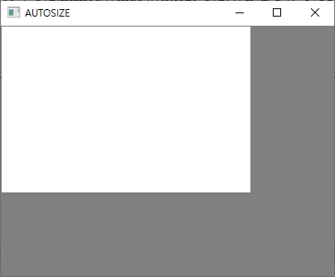
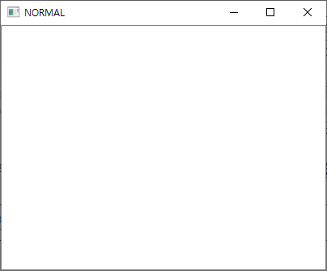
4.1 윈도우 제어
400
300
200
300
행렬 크기 변경없이 윈도우 크기 변경
행렬 크기 변경되어 보여지며 윈도우 크기 변경,
실제 행렬이 변경되는 것은 아님

Slide 9
4.2 이벤트 처리 함수
이벤트
프로그램에 의해 감지되고 처리될 수 있는 동작이나 사건
예
사용자가 키보드의 키를 누르는 것
마우스를 움직인다거나 마우스 버튼을 누르는 것
깊이 들어가면 타이머(timer)와 같은 하드웨어 장치가 발생시키는 이벤트
사용자가 자체적으로 정의하는 이벤트
일반적으로 이벤트를 처리하기 위해 콜백(callback) 함수 사용
콜백 함수
개발자가 시스템 함수를 직접 호출하는 방식
이벤트가 발생하거나 특정 시점에 도달했을 때 시스템이 개발자가 등록한 함수 호출
OpenCV에서도 기본적인 이벤트 처리 함수 지원
키보드 이벤트, 마우스 이벤트, 트랙바(trackbar) 이벤트

Slide 10
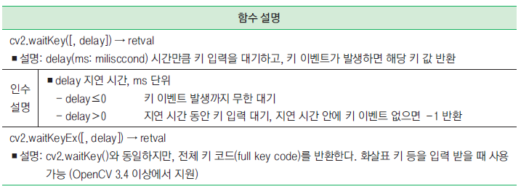
4.2.1 키보드 이벤트 제어
delay 인수에 따라서 두 가지 모드 동작

Slide 11
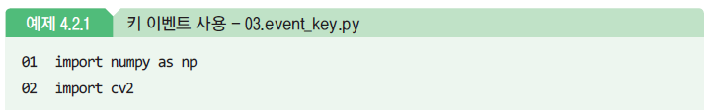
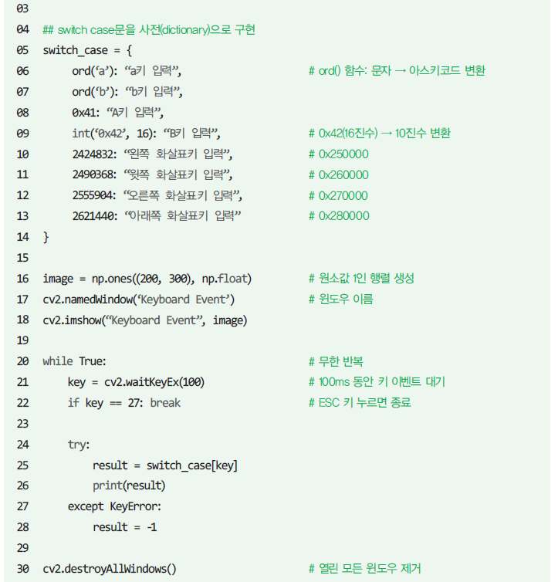
4.2.1 키보드 이벤트 제어
화살표키 등 특수키 인지 위해 사용

Slide 12
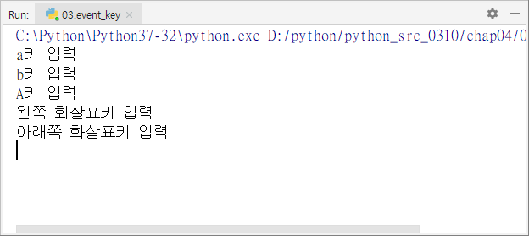
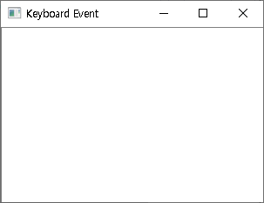
4.2.1 키보드 이벤트 제어
결과
키 이벤트를 발생시키려면 “Keyboard Event” 윈도우를 반드시 선택(클릭)하여 활성화시킨 후, 키보드의 키를 눌려야 한다
윈도우 선택(클릭)하여 활성화 후 키 이벤트 인지 가능

Slide 13
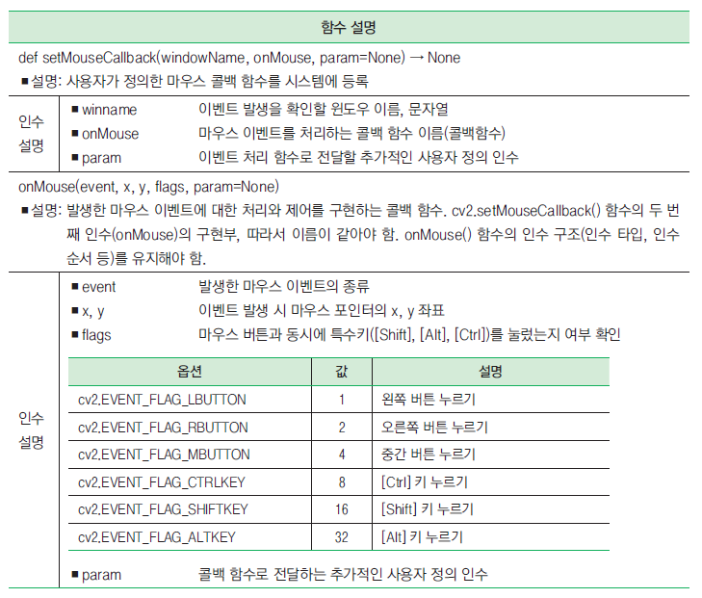
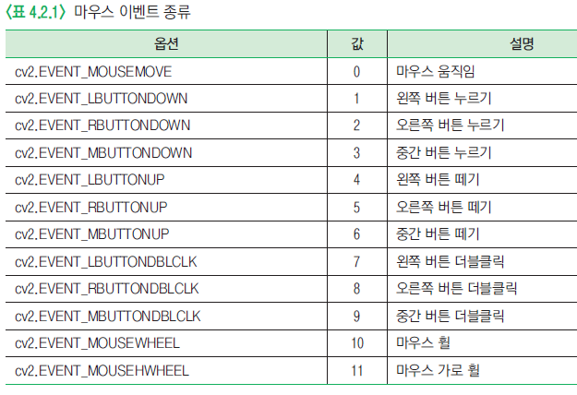
4.2.2 마우스 이벤트 제어

Slide 14
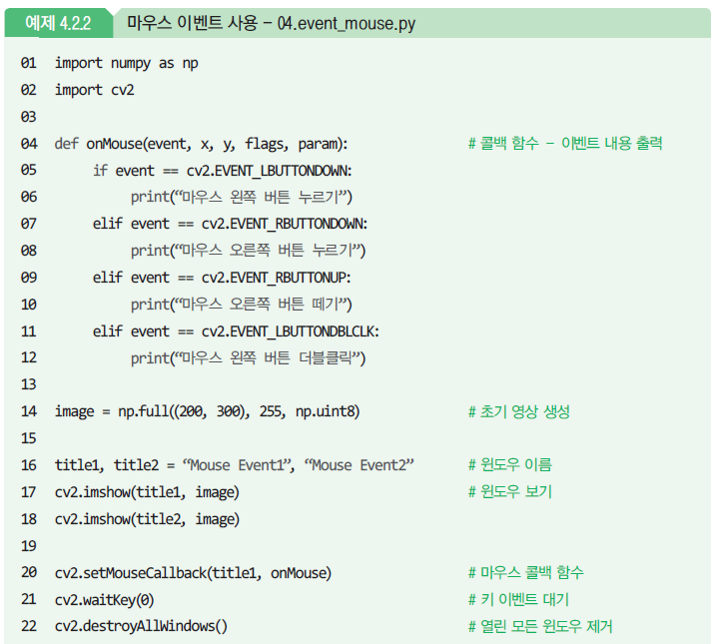
4.2.2 마우스 이벤트 제어
마우스 왼쪽 버튼
함수 이름

Slide 15
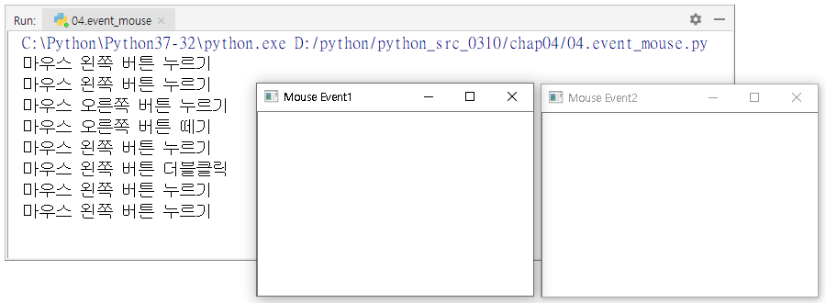
4.2.2 마우스 이벤트 제어
실행 결과
활성 창

Slide 16
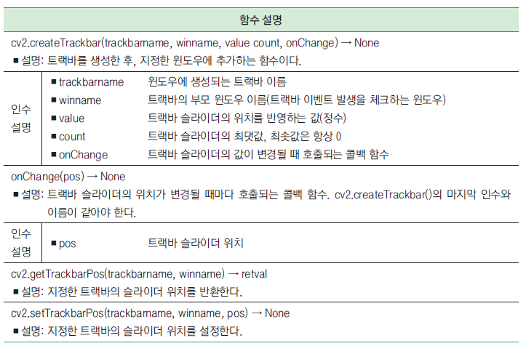
4.2.3 트랙바 이벤트 제어
트랙바(trackbar)
일정한 범위에서 특정한 값을 선택할 때 사용하는 일종의 스크롤바 혹은 슬라이더바

Slide 17
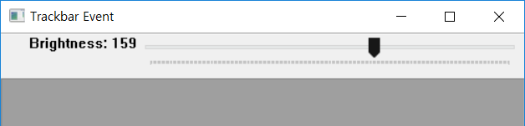
4.2.3 트랙바 이벤트 제어
형식
createTrackbar(trackbarname , winname, value , count , onChange , userdata );
윈도우 이름
(winname)
트렉바 최대값
(count)
트렉바의 위치값
(value)
트렉바 이름
(trackbarname)
트랙바 현재위치
(pos)

Slide 18
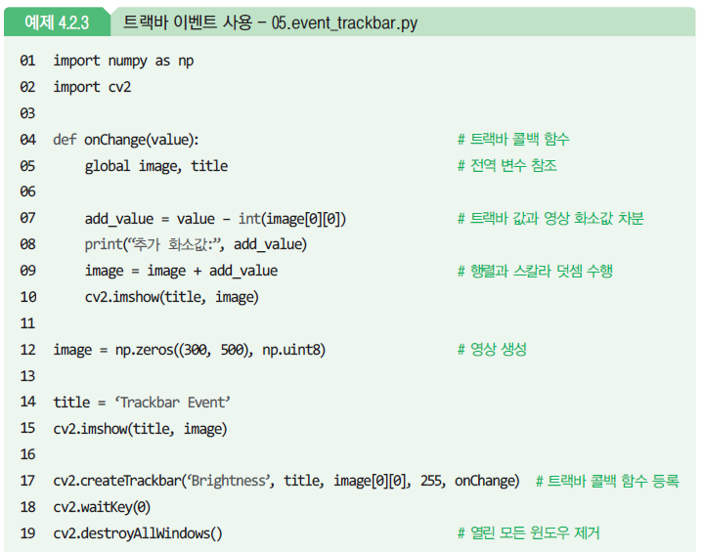
4.2.3 트랙바 이벤트 제어
현재값
최대값
콜백함수

Slide 19
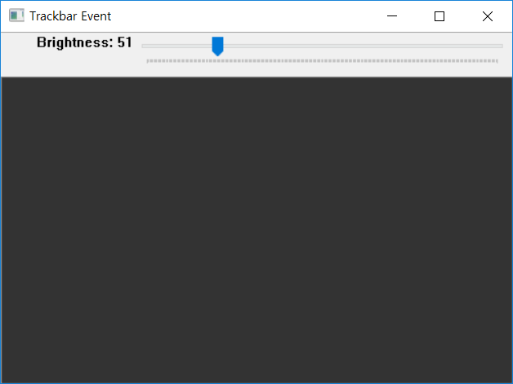
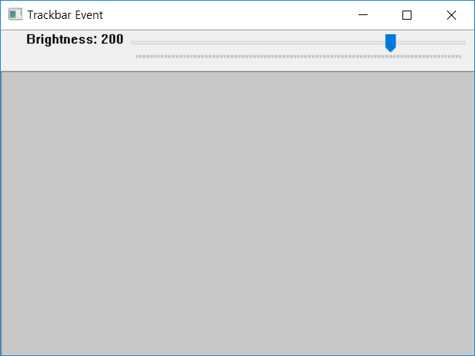
4.2.3 트랙바 이벤트 제어
실행결과
트랙바 위치
트랙바 위치 변경
영상 화소 변경

Slide 20
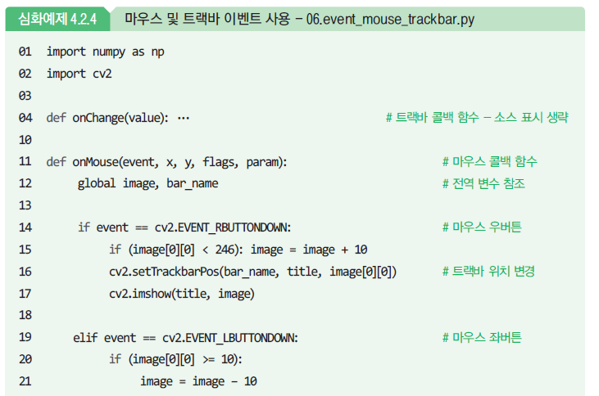
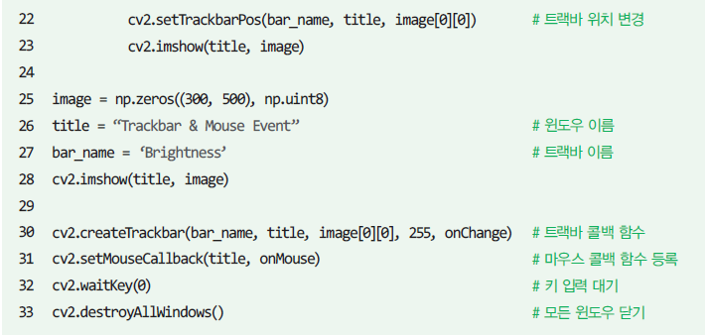
4.2.3 트랙바 이벤트 제어

Slide 21
4.2.3 트랙바 이벤트 제어
실행결과
마우스 오른쪽 버튼 클릭시 어두워짐,
트랙바 위치도 변경됨
마우스 오른쪽 버튼 클릭시 밝아짐,
트랙바 위치도 변경됨

Slide 22
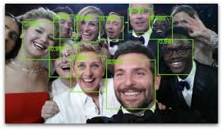
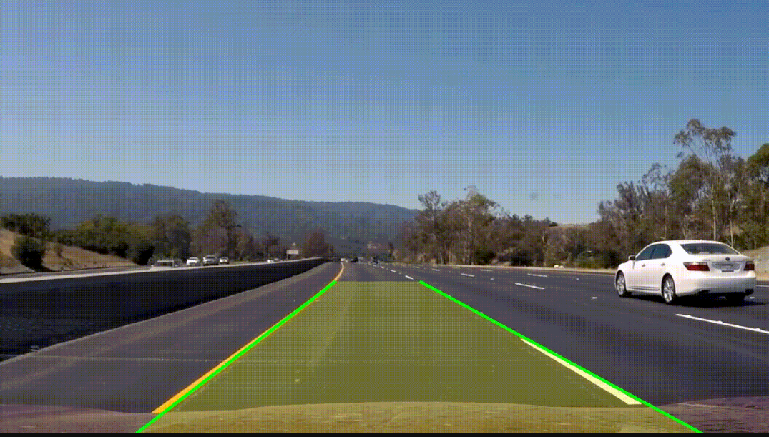
4.3 그리기 함수
영상처리 프로그래밍 과정에서 해당 알고리즘 적용시 결과 확인 필요
얼굴 검출 알고리즘을 적용했을 때,
전체 영상 위에 검출한 얼굴 영역을 사각형이나 원으로 표시
차선 확인하고자 직선 검출 알고리즘을 적용했을 때,
차선을 정확하게 검출했는지 확인하기 위해 도로 영상 위에 선으로 표시

Slide 23
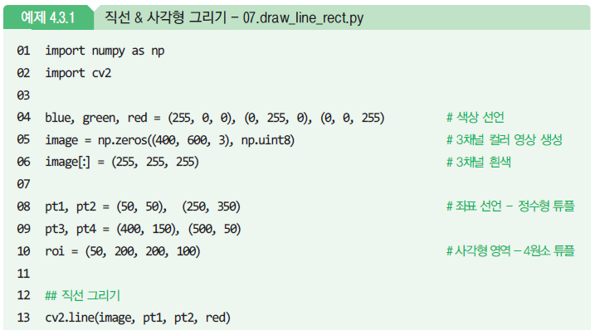
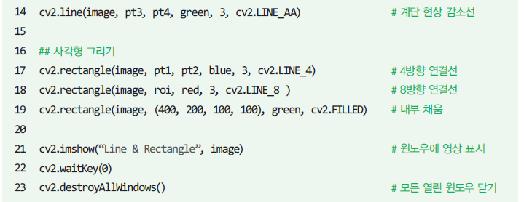
4.3.1 직선 및 사각형 그리기
150

Slide 24
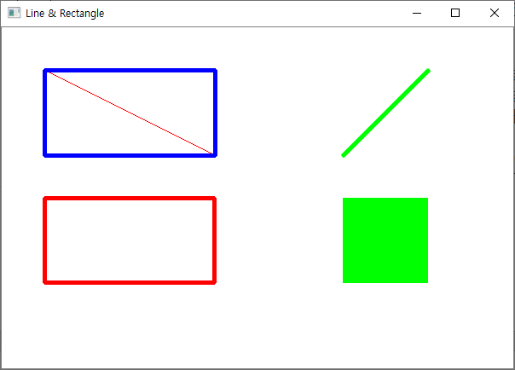
4.3.1 직선 및 사각형 그리기
실행결과
pt4(500,50)
pt1(50, 50)
pt2(250,150)
pt3(400, 150)
(50,200)
h =100
사각형 튜플
(400,200,100,100)
roi(50,200,200,100)
w =200

Slide 25

4.3.2 글자 쓰기
cv2.putText()
행렬의 특정 위치에 원하는 글자를 써서 영상으로 표시하고 싶을 때 사용
형식
표시 문자열
2줄 산세리프 폰트
확대 비율
putText(image, "DUPLEX", pt1, FONT_HERSHEY_DUPLEX, 2, Scalar(128, 128, 0));
putText(image, "TRIPLEX", pt2, FONT_HERSHEY_TRIPLEX, 3, Scalar(221, 160, 221));
시작좌표(pt1)
색상
시작좌표(pt2)
3줄 세리프 폰트

Slide 26
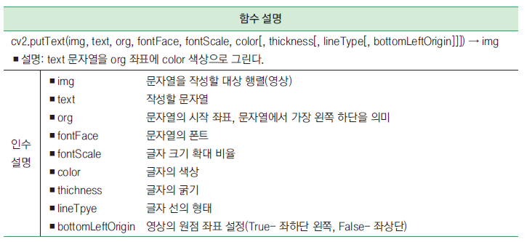
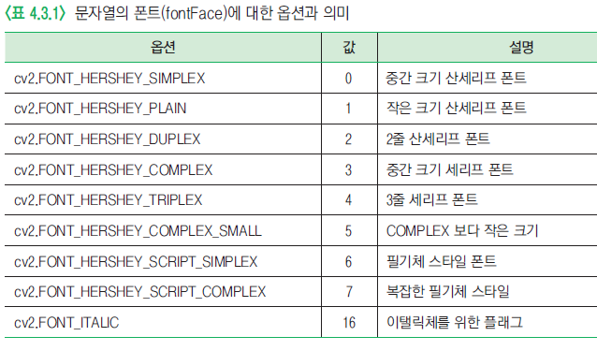
4.3.2 글자 쓰기
세리프 체
글자의 획 끝에 날카롭게 튀어나온 글자체
명조체, 궁서체 등
산세리프 체
날카로운 장식선이 없는 글자체
돋움체 , 고딕체

Slide 27
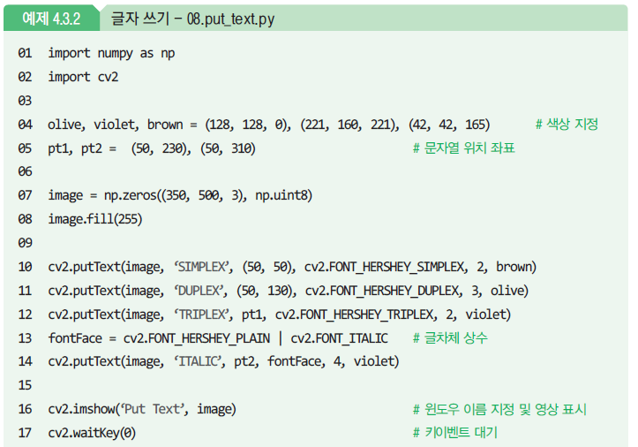
4.3.2 글자 쓰기
글자 확대 비율
기울임체 포함

Slide 28
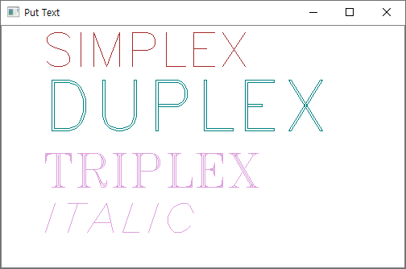
4.3.2 글자 쓰기
실행결과
(50, 50) 좌표
(50, 130) 좌표
pt1(50, 200)
pt3(50, 260)

Slide 29
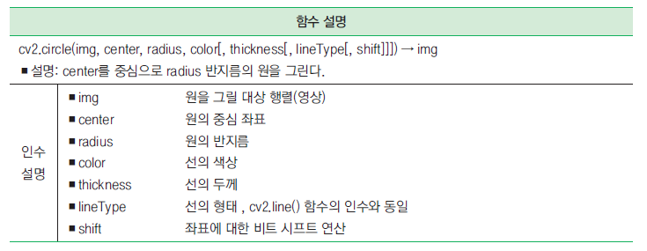
4.3.3 원 그리기
cv2.circle() 함수
원의 중심 좌표(center), 반지름(radius), 선의 색상(color)은 반드시 지정

Slide 30
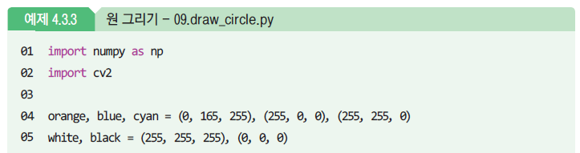
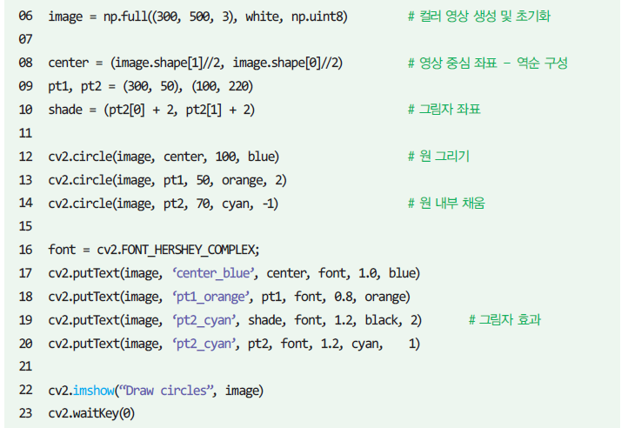
4.3.3 원 그리기

Slide 31
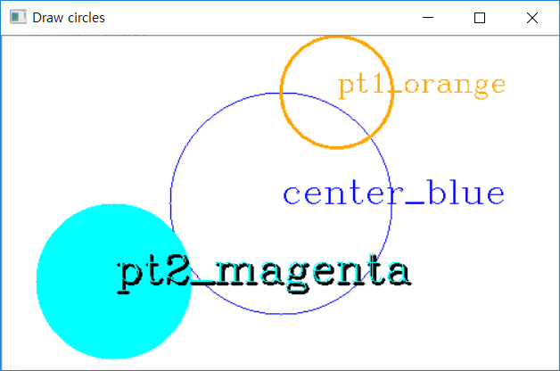
4.3.3 원 그리기
실행 결과
내부 채움
그림자 효과

Slide 32
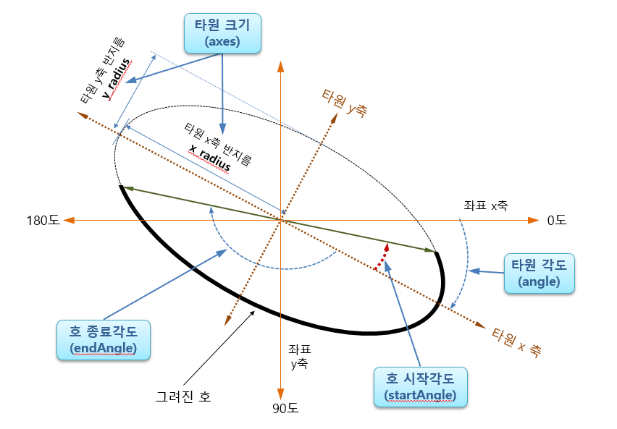
4.3.4 타원 그리기
타원 그리기 인수 의미

Slide 33
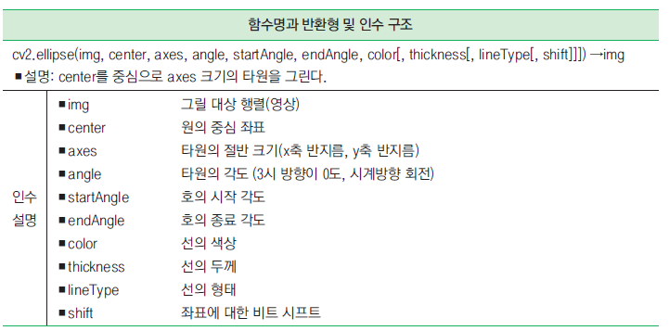
4.3.4 타원 그리기

Slide 34
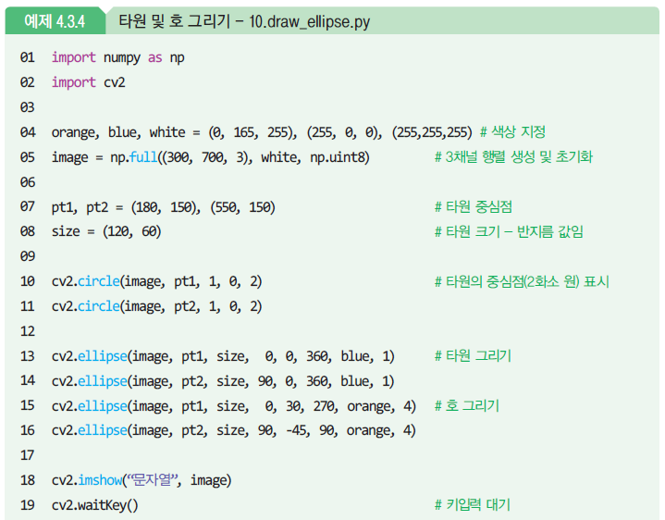
4.3.4 타원 그리기

Slide 35
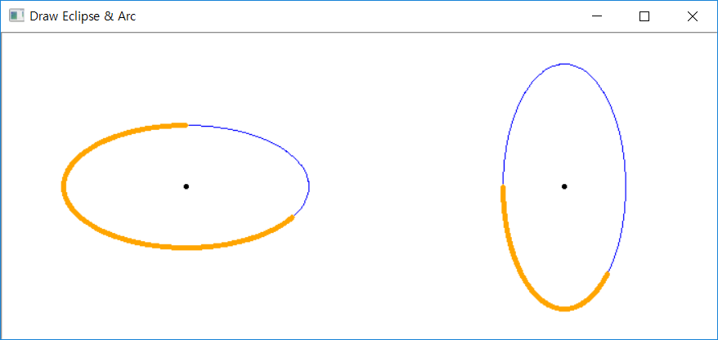
4.3.4 타원 그리기
실행 결과
호 종료각도: 270
타원각도: 0
호 종료각도: 90
호 시각각도: 30
타원각도: 90
호 시각각도: -45

Slide 36
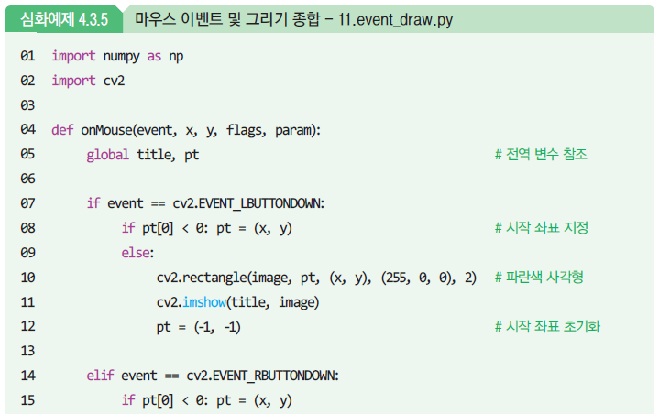
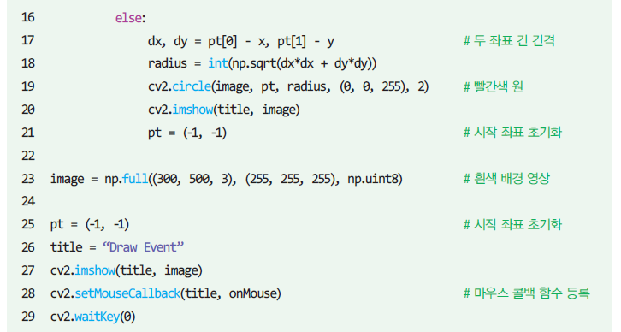
심화 예제

Slide 37
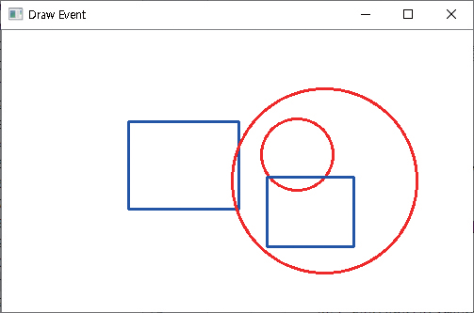
심화 예제
실행 결과
마우스 오른쪽 버튼 클릭시
마우스 왼쪽 버튼 클릭시

Slide 38
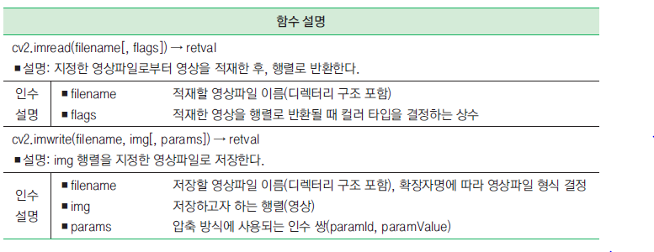
4.4 영상파일 처리
영상처리 과정
영상 파일을 읽어 들여 행렬에 저장
행렬 연산 과정에서 행렬의 원소를 필요할 때마다 눈으로 직접 확인
처리된 결과 행렬을 영상 파일로 저장 →
영상파일을 처리해 주는 함수와 활용 방법 필수

Slide 39
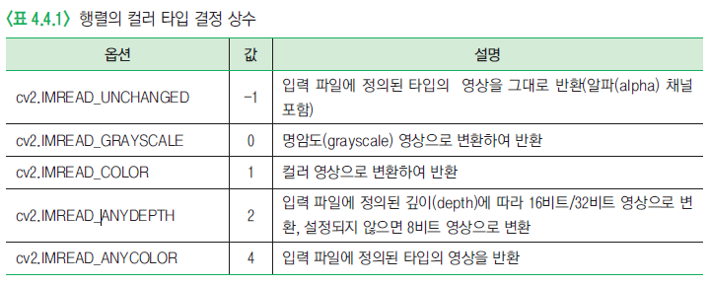
4.4 영상파일 처리

Slide 40
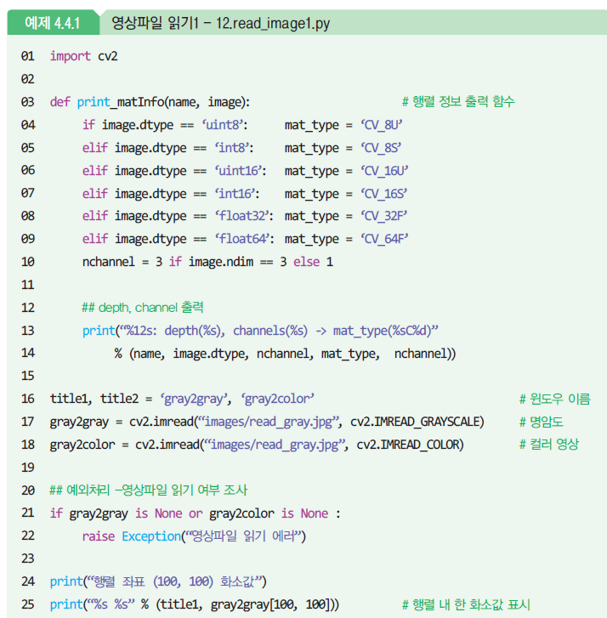

4.4.1 영상파일 읽기

Slide 41




4.4.1 영상파일 읽기
실행결과

Slide 42

모듈 임포트 하기
모듈 라이브러리 파일 만들기
프로젝트 루트 폴더(source)에서 마우스 우버튼 눌러 ‘Common’ 이름으로 폴더 생성
루트 폴더에 ‘Common’ 폴더를 두는 것 - 다른 챕터의 소스 파일들에서도 모듈의 쉬운 사용위해
‘Common’ 폴더에서 파이썬 소스 파일(utils.py) 추가

Slide 43

4.4.1 영상파일 읽기
저자 생성 모듈의 함수 임포트

Slide 44



4.4.1 영상파일 읽기
실행결과
컬러 영상도 명암도 타입으로
읽으면 1채널 영상이 됨
3채널 컬러 영상 화소값

Slide 45

4.4.1 영상파일 읽기
16비트 깊이 영상 파일 읽기

Slide 46


4.4.1 영상파일 읽기
실행결과

Slide 47

4.4.2 행렬을 영상파일로 저장
cv2.imwrite() 함수
행렬을 영상파일로 저장
확장자에 따라서 JPG, BMP, PNG, TIF, PPM 등의 영상파일 포맷 저장 가증

Slide 48

4.4.2 행렬을 영상파일로 저장

Slide 49

4.4.2 행렬을 영상파일로 저장
실행결과

Slide 50


심화 예제
16비트 영상이나 32비트 행렬 저장

Slide 51



심화 예제

Slide 52

4.5 비디오 처리
동영상 파일
초당 30프레임 저장, 압출 필요 → 압축 코덱(codec) 사용함
OpenCV는 동영상을 처리할 수 있는 클래스 제공

Slide 53

4.5 비디오 처리

Slide 54

4.5 비디오 처리

Slide 55



4.5 비디오 처리
https://www.fourcc.org/codecs.php

Slide 56


4.5 비디오 처리

Slide 57


4.5.1 카메라에서 프레임 읽기

Slide 58
4.5.1 카메라에서 프레임 읽기

Slide 59


4.5.1 카메라에서 프레임 읽기
실행결과

Slide 60

4.5.2 카메라 속성 설정하기
저자 생성 모듈의 함수 임포트
전역변수

Slide 61

4.5.2 카메라 속성 설정하기

Slide 62



4.5.2 카메라 속성 설정하기
실행결과
트랙바 변경
트랙바 변경

Slide 63

4.5.3 카메라 프레임을 동영상파일로 저장
카메라 영상 실시간 저장 방법

Slide 64

4.5.3 카메라 프레임을 동영상파일로 저장

Slide 65


4.5.3 카메라 프레임을 동영상파일로 저장
실행결과

Slide 66

4.5.3 카메라 프레임을 동영상파일로 저장
동영상 재생기(Potplayer)에서 동영상 정보 확인

Slide 67


4.5.4 동영상파일 읽기
예제 – 동영상 파일 읽어 프레임별 영상처리 하기

Slide 68

4.5.4 동영상파일 읽기

Slide 69




4.5.4 동영상파일 읽기
blue 채널에 더하기
실행결과
G 채널에 더하기
R 채널에 더하기

Slide 70

4.6 Matplotlib 패키지 활용
Matplotlib 라이브러리
파이썬에서 데이터를 차트나 그래프로 그려주는 라이브러리
pyplot 모듈
Matplotlib 라이브러리의 하나의 모듈
매트랩의 수치해석 소프트웨어의 시각화 명령을 거의 그대로 사용가능한 명령어 집합 제공
주피터 노트북이나 구글의 Colab 에서 간단히 결과 확인할 때
OpenCV의 cv2.imshow() 함수를 사용하지 않고 Matplotlib 패키지를 사용하는 것이 편리
함수 설명

Slide 71
4.6 Matplotlib 패키지 활용

Slide 72



4.6 Matplotlib 패키지 활용

Slide 73
4.6 Matplotlib 패키지 활용

Slide 74

4.6 Matplotlib 패키지 활용

Slide 75


4.6 Matplotlib 패키지 활용
1번 윈도우
2번 윈도우 – 서브플롯(2ㄱ0 그림)

Slide 76


4.6 Matplotlib 패키지 활용
실행결과
색상 보색으로 나옴
Opencv – BGR 순
Matplotlib - RGB 순
서브플롯 – 1개 창에 2개 영상 표시

Slide 77

4.6 Matplotlib 패키지 활용
여러 서브 플롯을 나타내는 다른 방법
여백 제거

Slide 78

4.6 Matplotlib 패키지 활용
실행결과

Slide 79


4.6 Matplotlib 패키지 활용
선 스타일
선두께

Slide 80
단원 요약
1. 콜백 함수는 개발자가 함수를 직접 호출하는 것이 아니라, 어떤 이벤트가 발생하거나 특정 시점에 도달했을 때, 시스템에서 개발자가 등록한 함수를 호출하는 방식이다. OpenCV의 cv2.setMouseCallback() 함수와 cv2.createTrackbar() 함수를 사용해서 마우스와 트렉바 이벤트를 처리하는 콜백 함수를 등록할 수 있다.
2. OpenCV에서 윈도우의 이름을 지정하는 함수는 cv2.namedWindow()이고, cv2.imshow() 함수로 지정된 윈도우에 행렬을 영상으로 표시할 수 있다.
3. cv2.waitKey() 함수와 cv2.waitKeyEx() 함수는 지정된 대기 시간 동안 키보드 키를 입력 받을 수 있는 함수로서, 키 이벤트를 처리하거나 윈도우 창을 바로 닫지 않고 대기시킬 때 사용된다.
4. OpenCV는 선과 사각형을 그려주는 cv2.line() 함수와 cv2.rectangle() 함수를 제공하며, 원과 타원을 그려주는 cv2.circle() 함수와 cv2.ellipse() 함수도 제공한다.
5. 타원 및 호를 그려주는 cv2.ellipse() 함수의 인수는 대상 행렬, 중심점, 타원 크기, 타원 각도, 호 시작 각도, 호 종료 각도, 색상, 크기 등이 있다.
6. 영상파일을 읽어서 영상 데이터인 행렬로 반환해주는 함수는 cv2.imread() 함수이다. 이때 반환 시의 컬러 타입을 결정하는 flag 인수를 활용해서 명암도 영상, 컬러 영상, 16비 트/32비트 영상으로 읽을 수 있다.

Slide 81
단원 요약
7. 행렬을 영상파일로 저장하기 위해서는 cv2.imwrite() 함수를 이용한다. 확장자로 저장할 파일의 포맷을 결정하며, 추가 인수인 params로 압축을 통한 화질을 지정할 수 있다.
8. OpenC V는 동영상파일이나 PC 카메라의 프레임 영상을 처리할 수 있는 cv2.VideoCapture 클래스를 제공한다. cv2.VideoCapture.open() 메서드로 동영상파일을개방한 후, cv2.VideoCapture.read() 메서드로 동영상 시퀀스에서 하나의 프레임을 행렬로 가져온다. 또한 cv2.VideoCapture.get() 메서드와 cv2.VideoCapture.set() 메서드로 카메라의 속성 정보를 확인하고, 변경할 수 있다.
9. 연속적인 행렬 데이터를 동영상파일로 저장할 수 있는 cv2.VideoWriter 클래스를 제공한다. cv2.VideoWriter.open() 메서드로 저장할 동영상파일을 개방한 후, cv2.VideoWriter().write() 메서드로 연속적인 행렬을 저장한다. 또한 cv2.VideoWriter_fourcc() 함수로 동영상 압축 코덱을 지정할 수 있다.
10. Matplotlib 라이브러리의 pyplot 모듈은 ndarray 객체의 데이터를 쉽게 시각화할 수 있다. 모듈 내에 imshow() 함수는 2차원 데이터를 영상으로 표시하며, plot() 함수는 1차원 데이터를 그래프로 표시해 준다. 또한 subplot() 함수와 subplots() 함수를 사용해서 여러 개의 서브 플롯을 하나의 그림 객체에 나타낼 수 있다.

